Slide 1
PRESENTACIÓN DUAL 2018

Slide 2
índice
Primeros días en la empresa.
Proyectos.
Conclusión final.

Slide 3


PRIMEROS DÍAS EN LA EMPRESA
Los primeros días fueron buenos y atareados.
Al llegar a la empresa rápidamente me pusieron como proyecto realizar una página CRUD en HTML y CSS.
Más tarde empezaría con PHP.

Slide 4


proyectos
A media que transcurrían los días iban avanzando las tareas.
Las primeras tareas que me encomendaron eran pequeñas y normalmente trataban de modificar el código HTML de alguna página o realizar algunos cambios en la plataforma de Wordpress.

Slide 5




proyectos
Primer proyecto con base PHP.
El primer gran proyecto que me encargaron parecía sencillo, en principio, pero un poco largo.
A este proyecto se le sumaron distintas tecnologías como Ajax, Javascript y SQL.

Slide 6
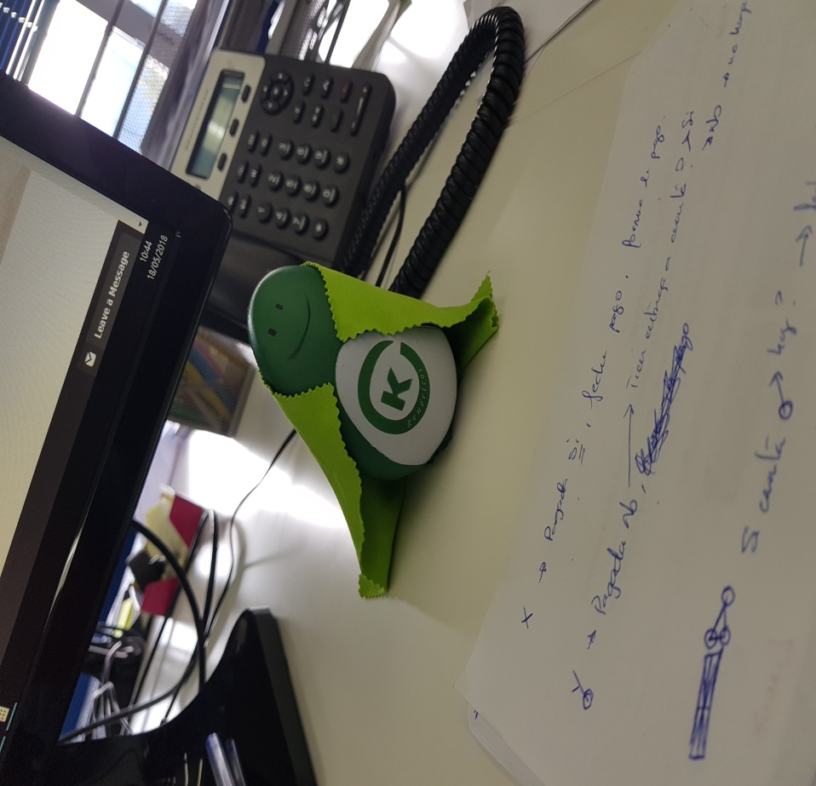
Conclusión final
Mi idea final concluye con que la experiencia ha sido buena y enriquecedora a nivel profesional.

